Slide 2

Điện Trở kéo
Mạch phân áp
Quang Trở LDR

Slide 3
1. Điện trở kéo
? Tại sao cần sử dụng điện trở kéo:
Khi nối một nút nhấn vào vi điều khiển, nếu không dùng điện trở kéo (pull-up hoặc pull-down), thì khi nút nhấn không được nhấn, chân tín hiệu sẽ ở trạng thái "lơ lửng" ( tức là nó không rõ là mức cao (1) hay thấp (0)). Điều này dễ gây nhiễu, sai giá trị, hoặc chập chờn tín hiệu.

Slide 4
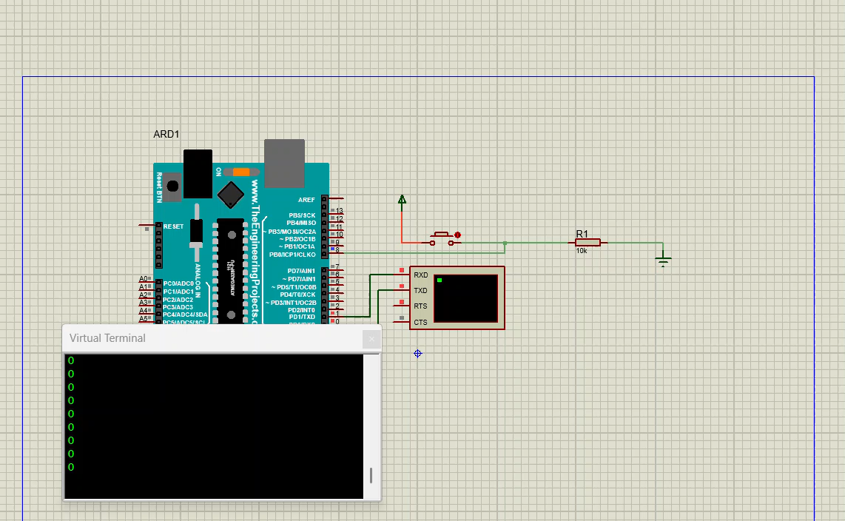
1.1 Điện Trở kéo xuống
Khi không nhấn nút → chân tín hiệu được kéo xuống GND → LOW (0).
Khi nhấn nút → chân tín hiệu nối thẳng lên Vcc → HIGH (1).

Slide 5
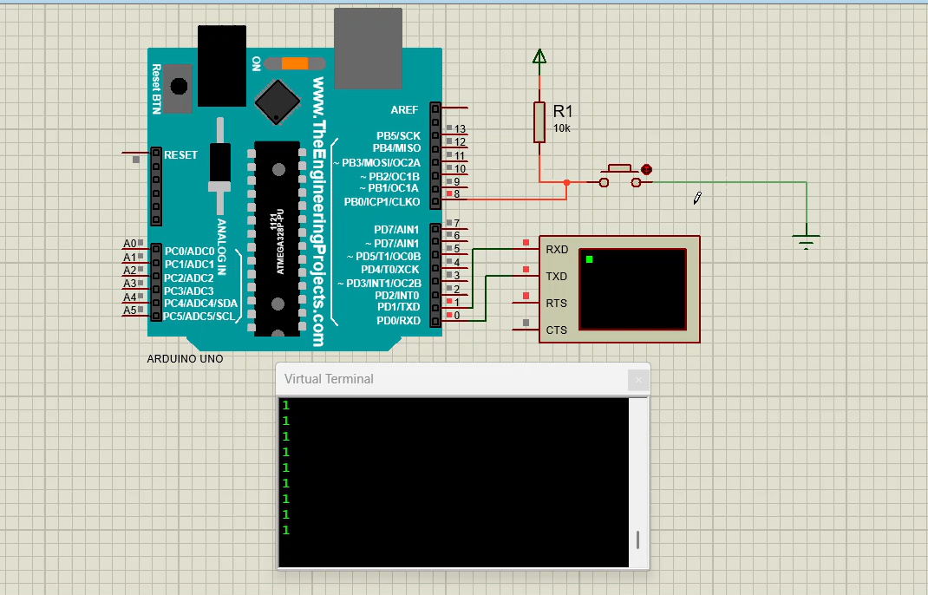
1.2 Điện trở kéo lên
- Khi không nhấn nút → dòng điện đi qua điện trở → chân tín hiệu là HIGH(1).
- Khi nhấn nút → chân tín hiệu nối thẳng xuống GND → LOW (0).

Slide 6
2. Mạch chia áp
Tính Vout
Mạch chia áp là một mạch điện gồm hai điện trở mắc nối tiếp, dùng để chia nhỏ một điện áp đầu vào thành một phần nhỏ hơn tại điểm giữa hai điện trở.
Sơ đồ cơ bản
Vin ──[ R1 ]──+──[ R2 ]── GND
|
Vout

Slide 7

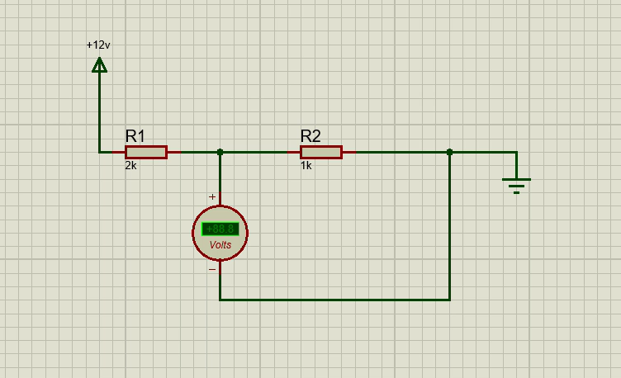
2 Mạch chia áp
Tính Vout

Slide 8
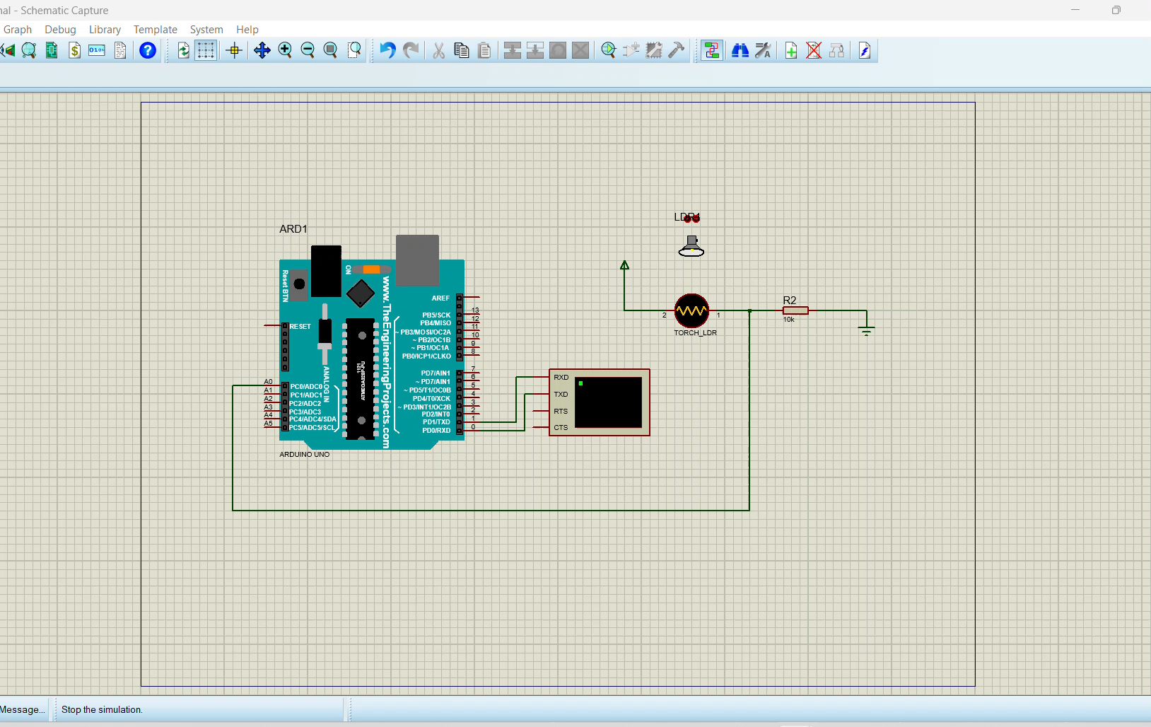
3. LDR
Thực hành đo giá trị của LDR

Slide 9
4. Luyện tập
Sử dụng LDR để làm mạch chia áp.
Tạo ra một đèn sáng tự động ( trời tối đèn bật, trời sáng đèn tắt ).

Slide 10
THANK YOU !

